Slide 1

2333
企业物流管理平台

Slide 2
01
项 目 介 绍
Introduction
02
团 队 成 员
CONTENTS
Member
Travel with Friend
03
分 层 说 明
Direction
04
系 统 展 示
Presentation

Slide 3
Part One
项 目 介 绍

Slide 4
01
项目介绍
Introduction
企业物流信息平台
完整的功能实现
更接近真实的物流管理系统
期初建账——真正从“0”开始
代码架构优良——便于维护

Slide 5
Part Two
团 队 成 员

Slide 6

02
团队介绍
Member
程翔
吴家荣
展示层
2333
逻辑层
企业物流管理平台
孟鑫
展示层
王嘉琛
数据层

Slide 7
Part Three
分 层 说 明

Slide 8
03
UI-JAVA(FX)
Direction
01
02
03
FXML+CSS
风格
图标功能
柱状图。。。
函数式编程
lambda

Slide 9
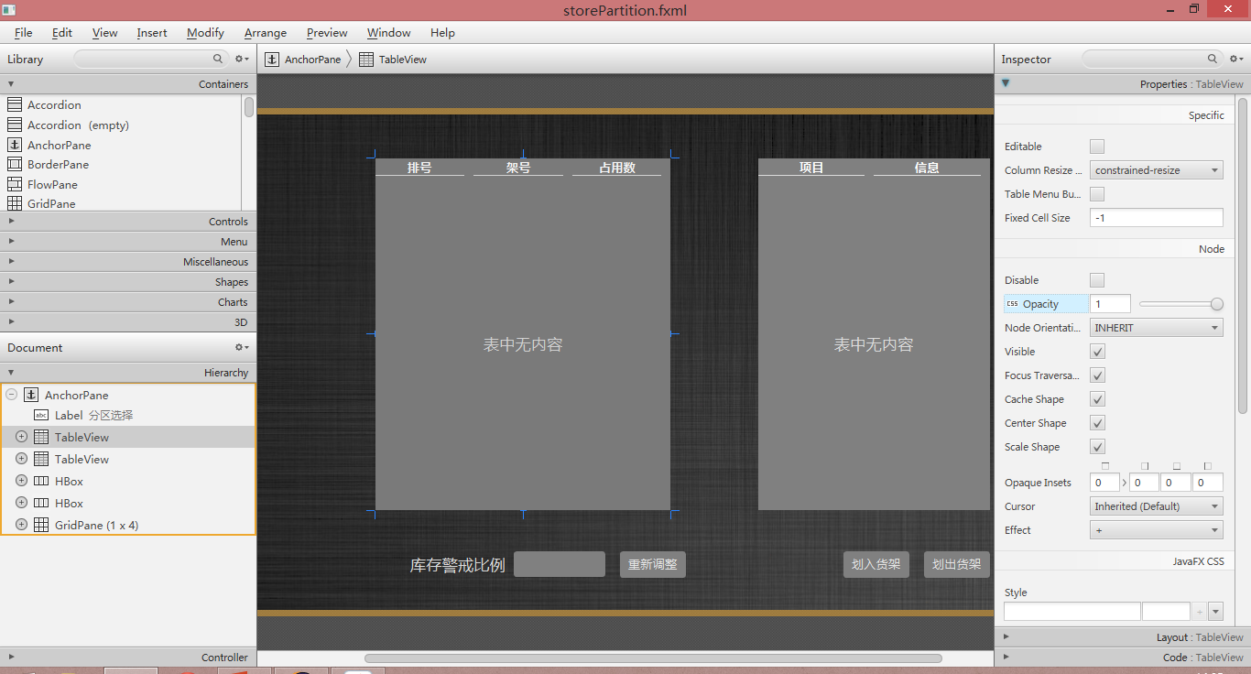
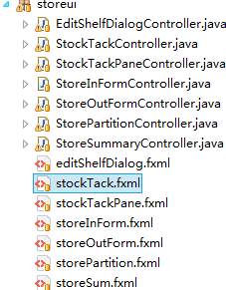
03
UI-FXML
Direction
易于维护
代码量少
直观

Slide 10
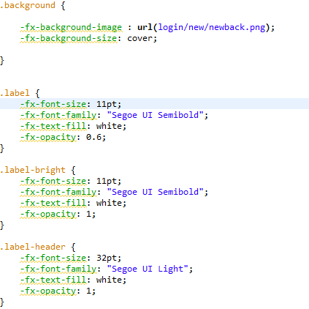
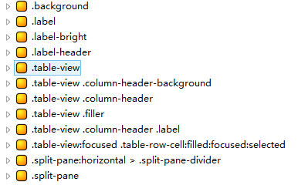
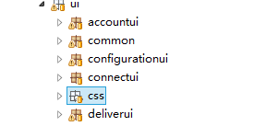
03
UI-CSS
Direction
功能强大
统一管理
易于替换

Slide 11
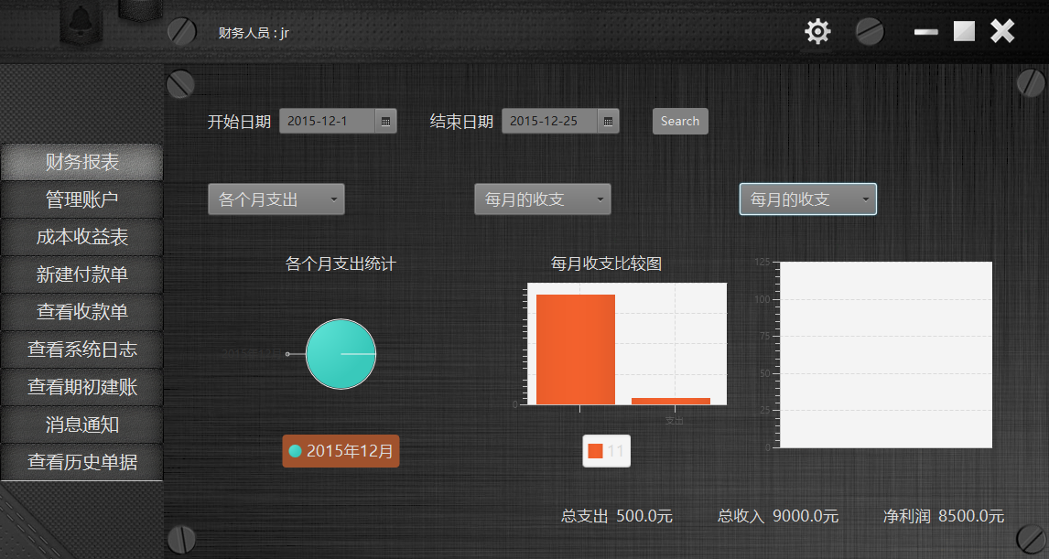
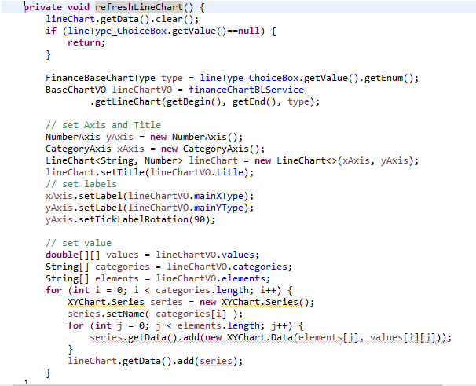
03
UI-FX图标
Direction
图像更加直观

Slide 12
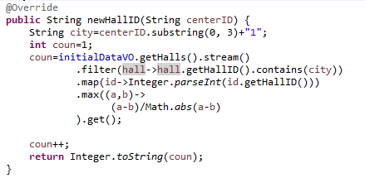
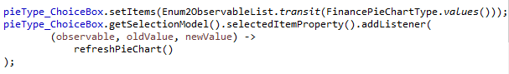
03
UI-函数式编程
Direction
LAMBDA
高效
结构化
安全
简洁
STREAM

Slide 13
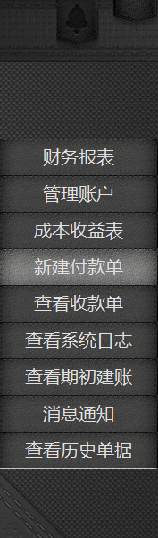
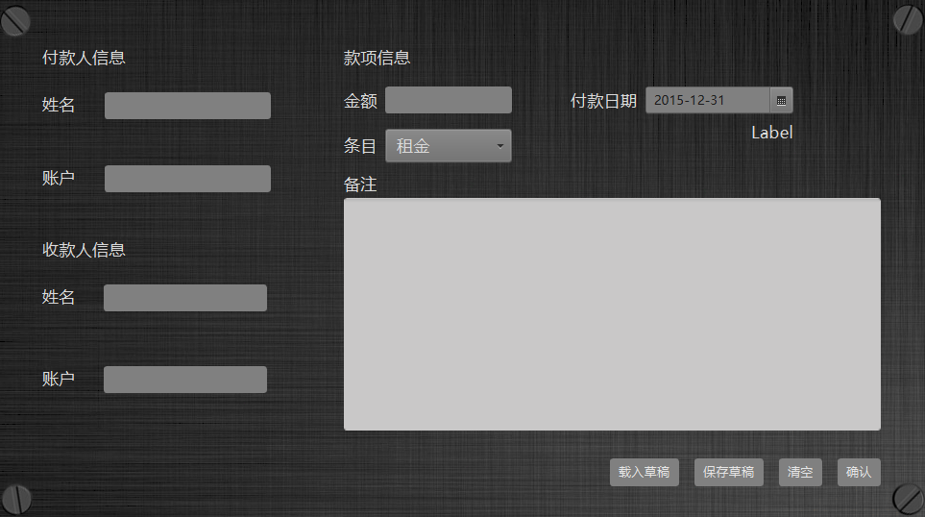

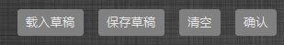
03
UI-人性化
Direction
消息通知
保存草稿

Slide 14
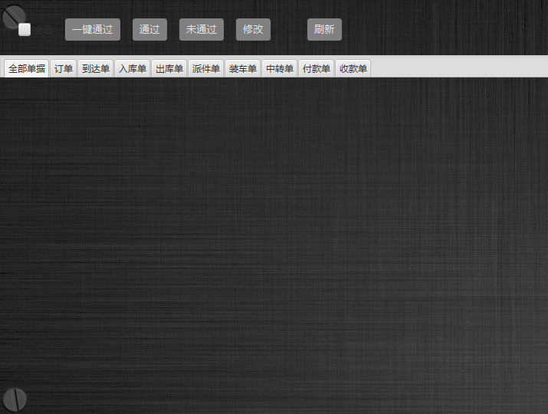
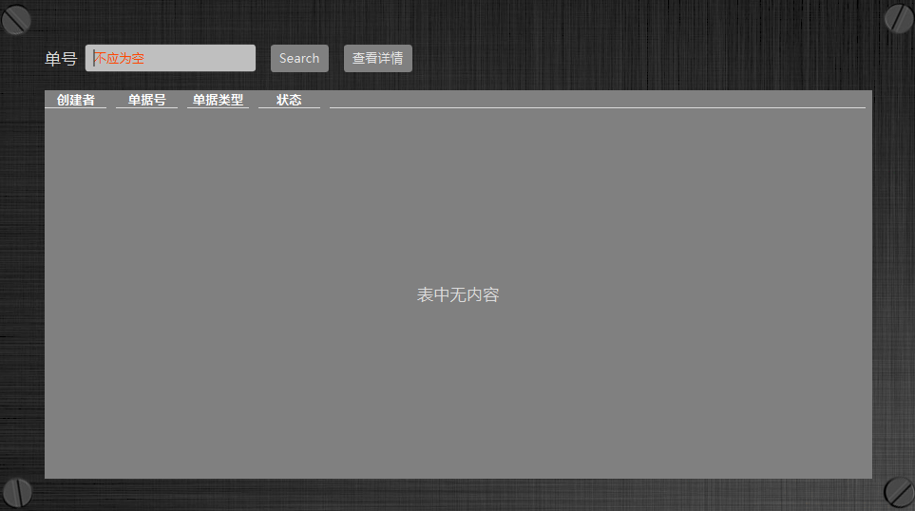
03
UI-人性化
Direction
全选与一键通过
查看历史

Slide 15
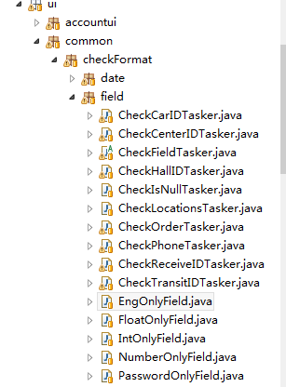
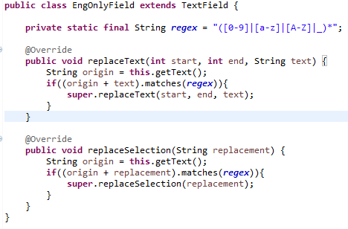
03
UI-逻辑检查
Direction
只能输入有效的！！！
非法的无法输入！！！
辅以逻辑检查 -> 完美的系统安全和用户体验

Slide 16
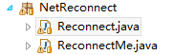
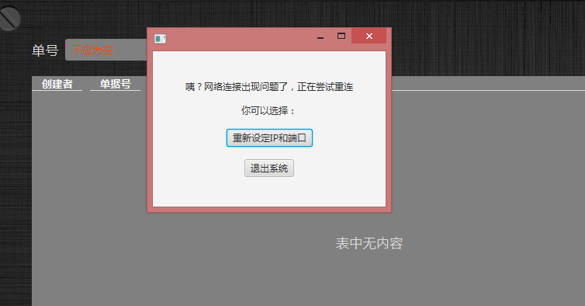
03
BL-断线重连
Direction
热替换

Slide 17
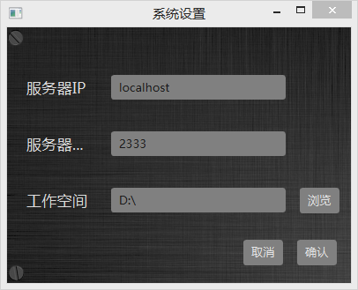
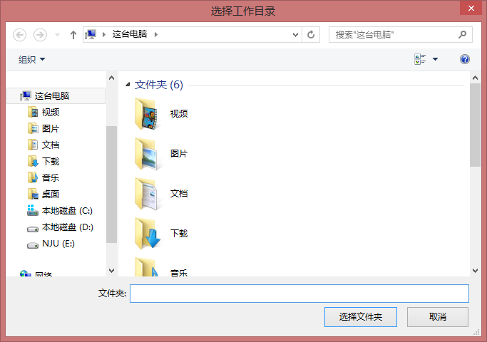
03
BL-系统设置
Direction
更方便保护信息

Slide 18
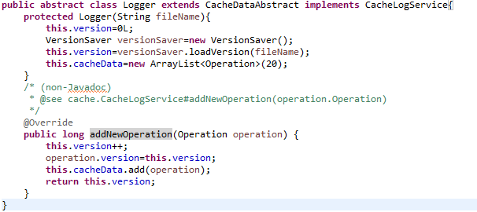
03
BL-Cache
Direction
关键数据缓存技术——减少RMI的访问与漫长的等待

Slide 19
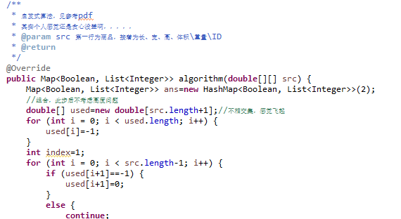
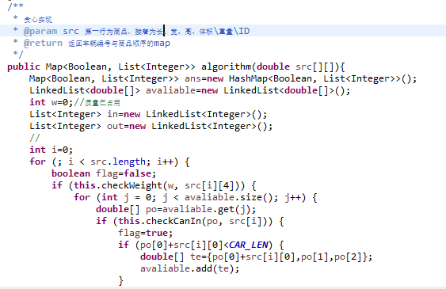
03
BL-算法
Direction
NP问题的探索

Slide 20
03
DATA-MYSQL
Direction
JAVA和数据库
避免mysql语句的硬编码
代码的高度复用
结构的可修改性

Slide 21
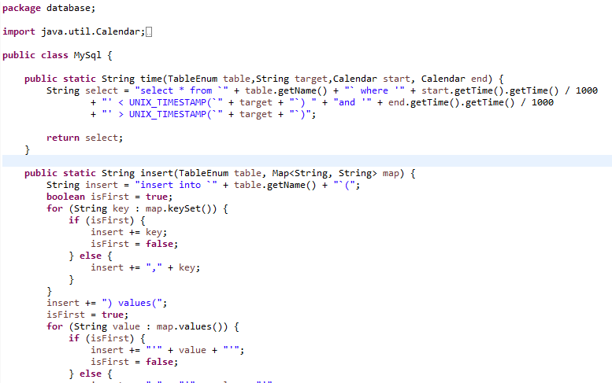

03
DATA-MYSQL
Direction
表名称的封装

Slide 22
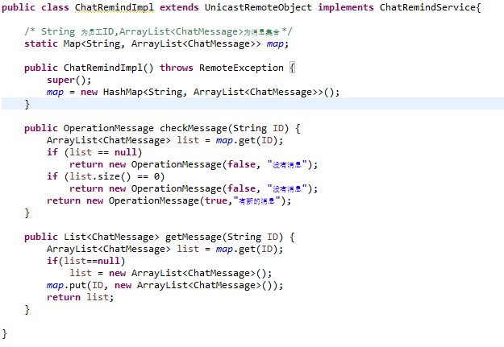
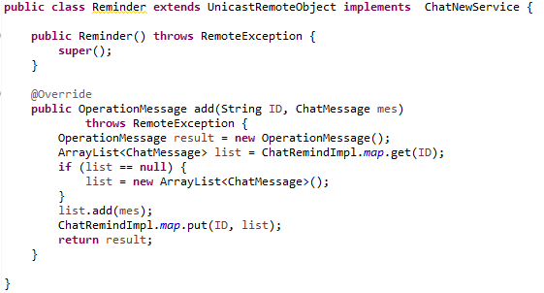
03
DATA-消息提醒
Direction
办公的自动化

Slide 23
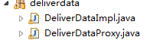
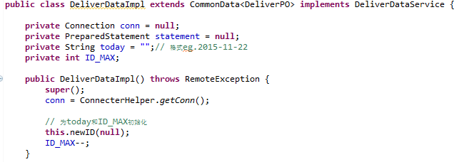
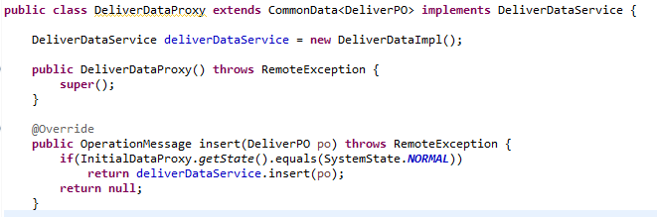
03
DATA-代理模式
Direction
Impl-实现
Proxy-控制

Slide 24
Part Four
系 统 展 示

Slide 25
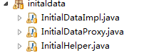

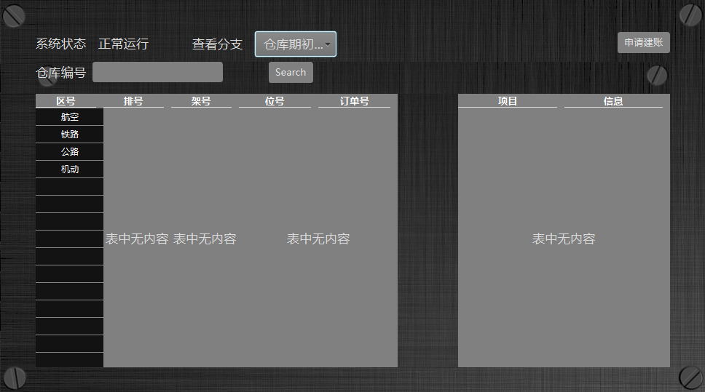
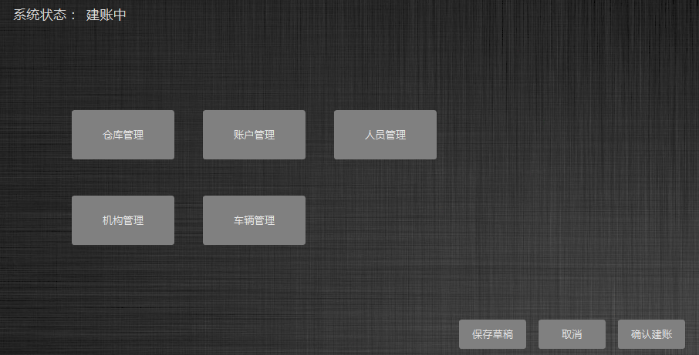
04
期初建账
Presentation
Proxy控制访问
版本控制
数据保存
+
+
真正从零开始

Slide 26
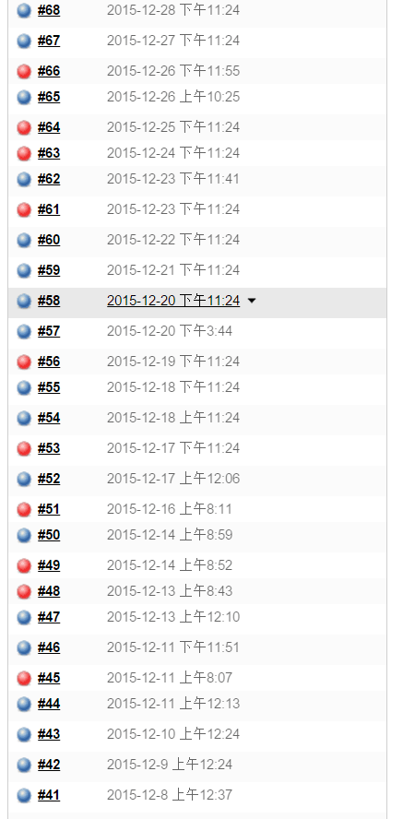
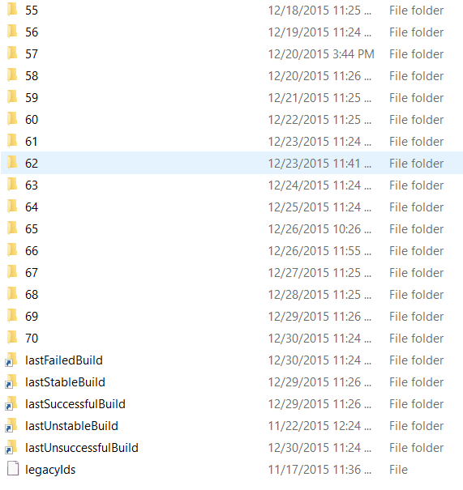
04
项目协作
Presentation
Junit + Jenkins

Slide 27


04
安装与部署
Presentation
Jar + MySql

Slide 28

2333
On the way
面向对象面向君，不负代码不负卿

